Slide 1
Kaupan puheenvuoro
Ravitsemussitoumus-toimintamallin julkistamistilaisuus
8.6.2017
Katja Tapio
Valikoimajohtaja
S-ryhmän vähittäiskauppa

Slide 2
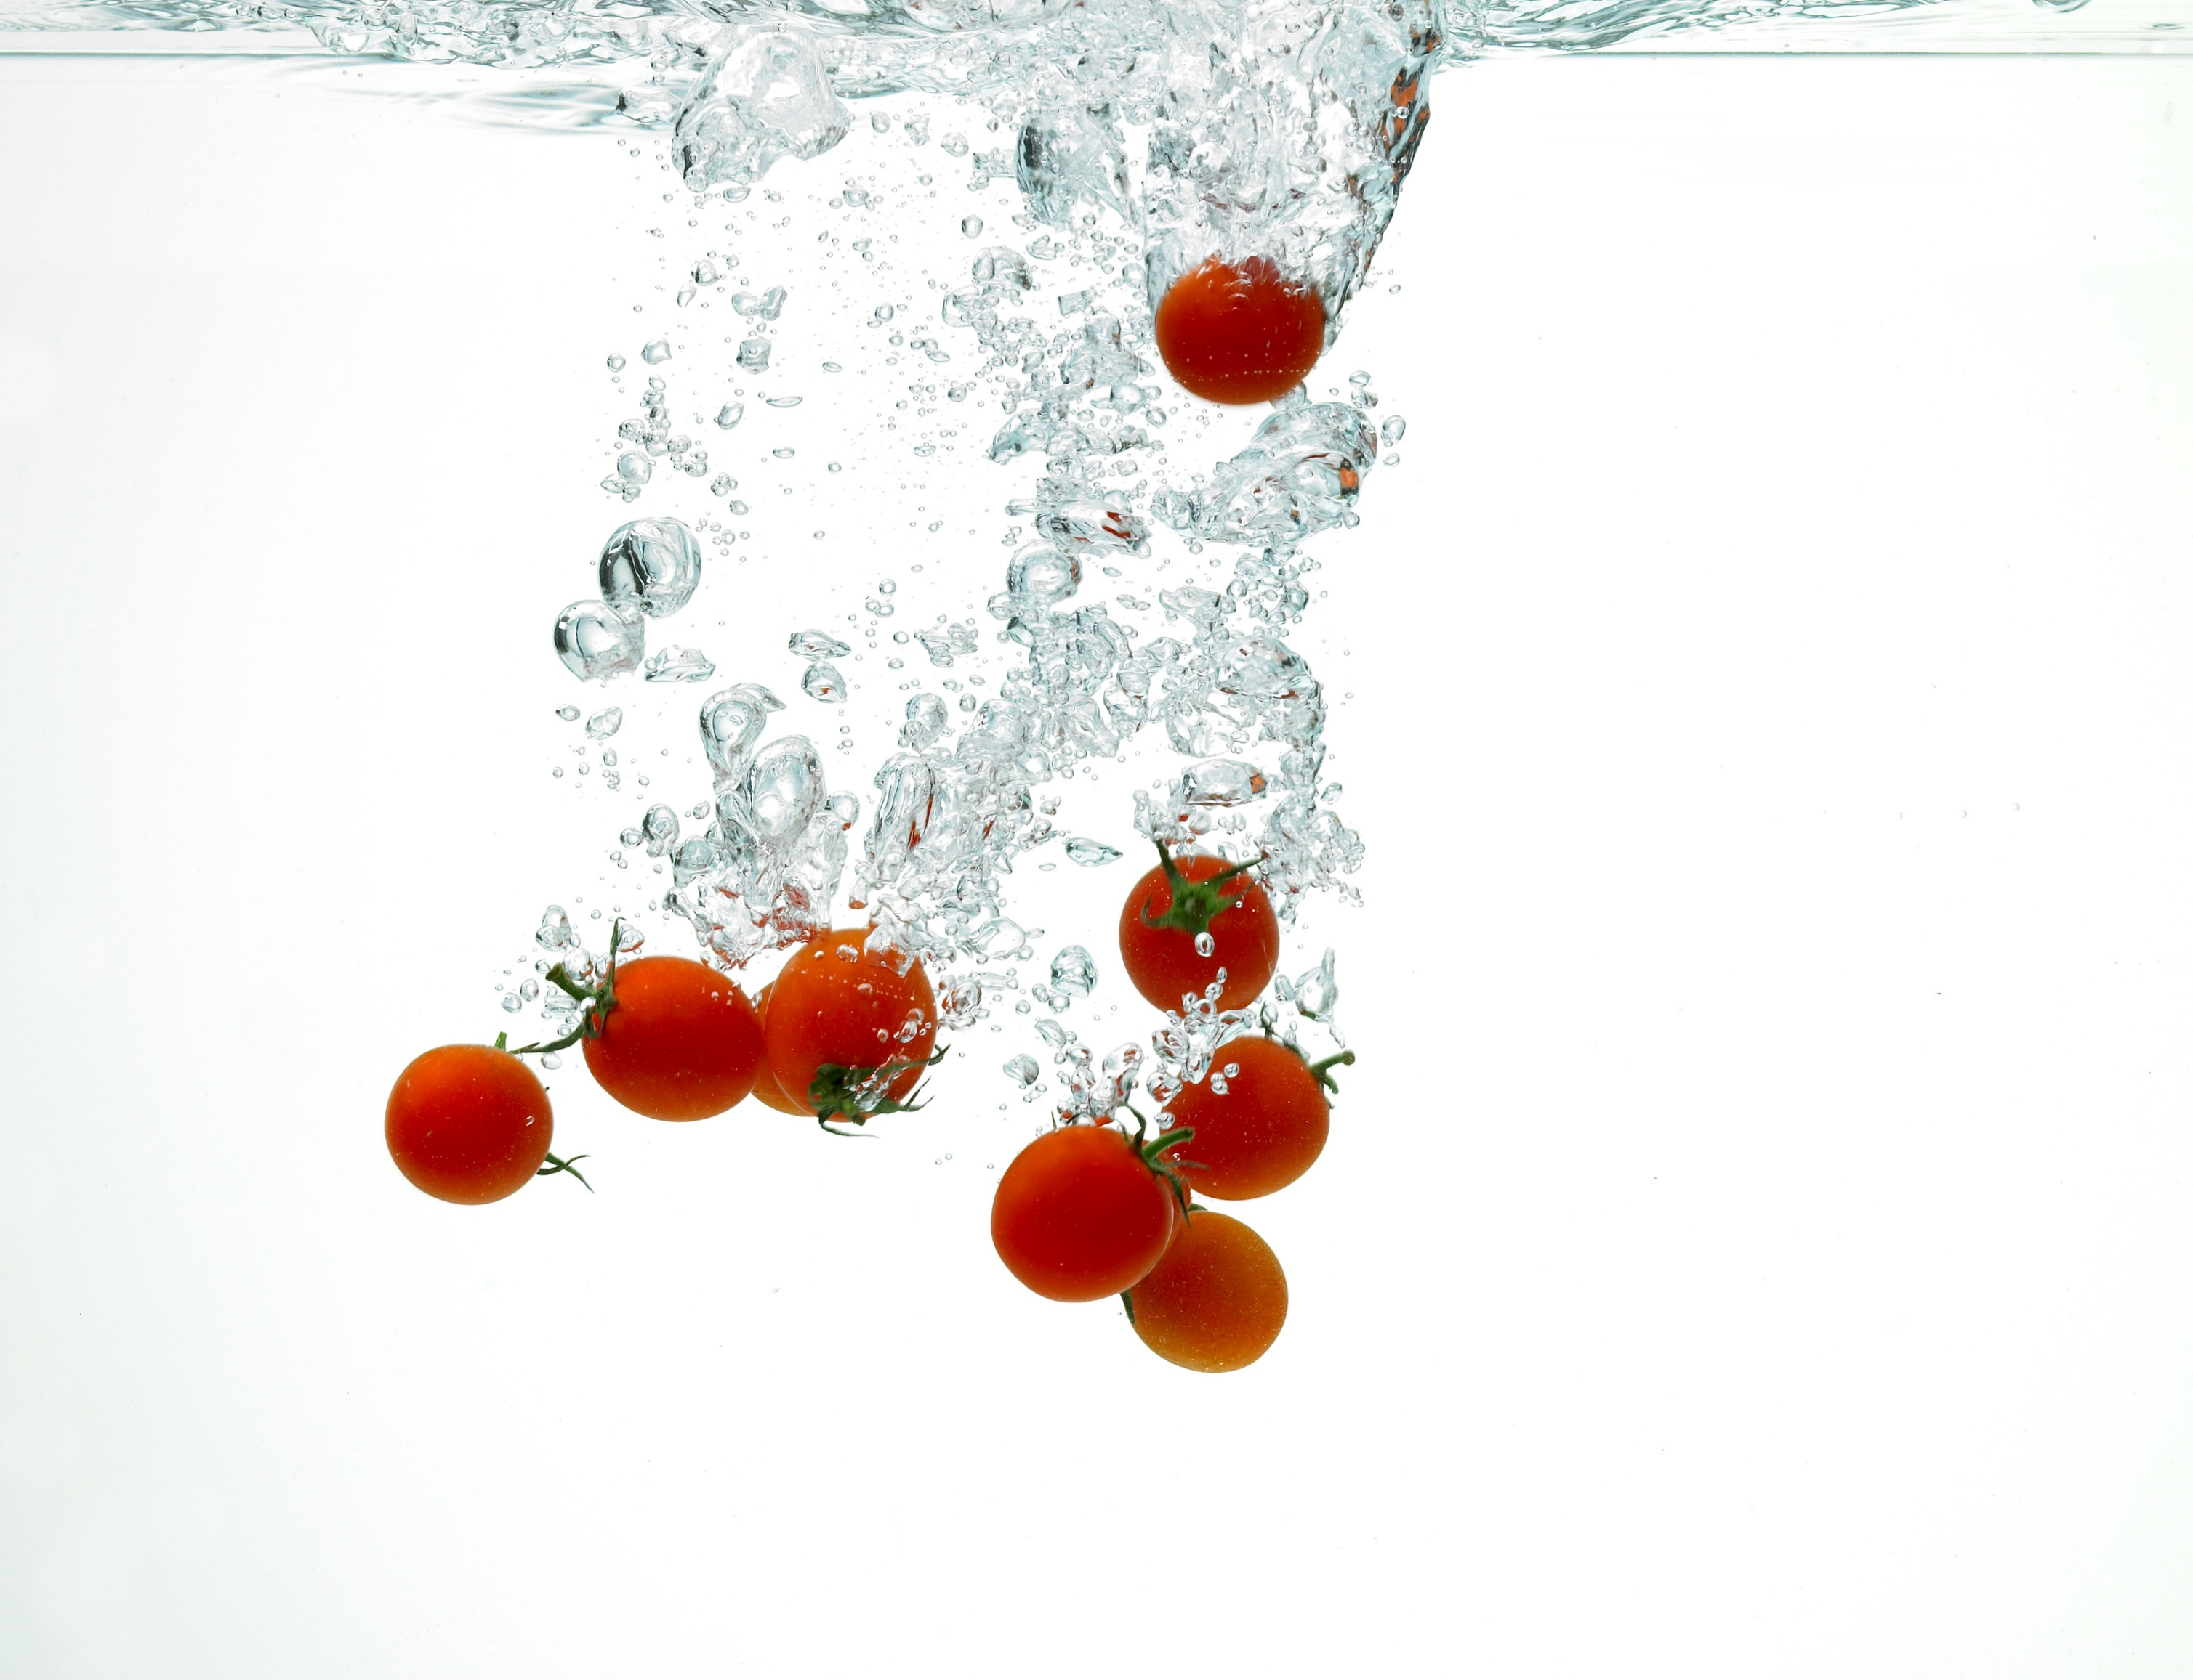
Miksi mukaan Ravitsemussitoumukseen?
Kaupan rooli ravitsemuksen ja terveellisen ruokavalion suhteen?
Tarjota kuluttajille A) vaihtoehtoja ja B) tietoa
Päivittäistavarakauppa ry suosittelee jäsenyrityksilleen Ravitsemussitoumuksen tekemistä.
S-ryhmä haluaa olla aktiivinen ja vastuullinen toimija ja yhteistyökumppani suomalaisella ruoka- ja ravitsemusalalla.

Slide 3
S-ryhmän sisältösitoumukset
Suola
Vähennämme suolan määrää oma merkki -tuotteissamme, kun maku ei kärsi siitä. Tavoite suolapitoisuudelle on aina alle voimakassuolaisuusrajan.
Lisäämme naturel-tuotteiden määrää valikoimissamme.
Sokeri
Vähennämme sokerin määrää oma merkki -tuotteissamme ja tuomme valikoimaamme lisää makeuttamattomia vaihtoehtoja.

Slide 4
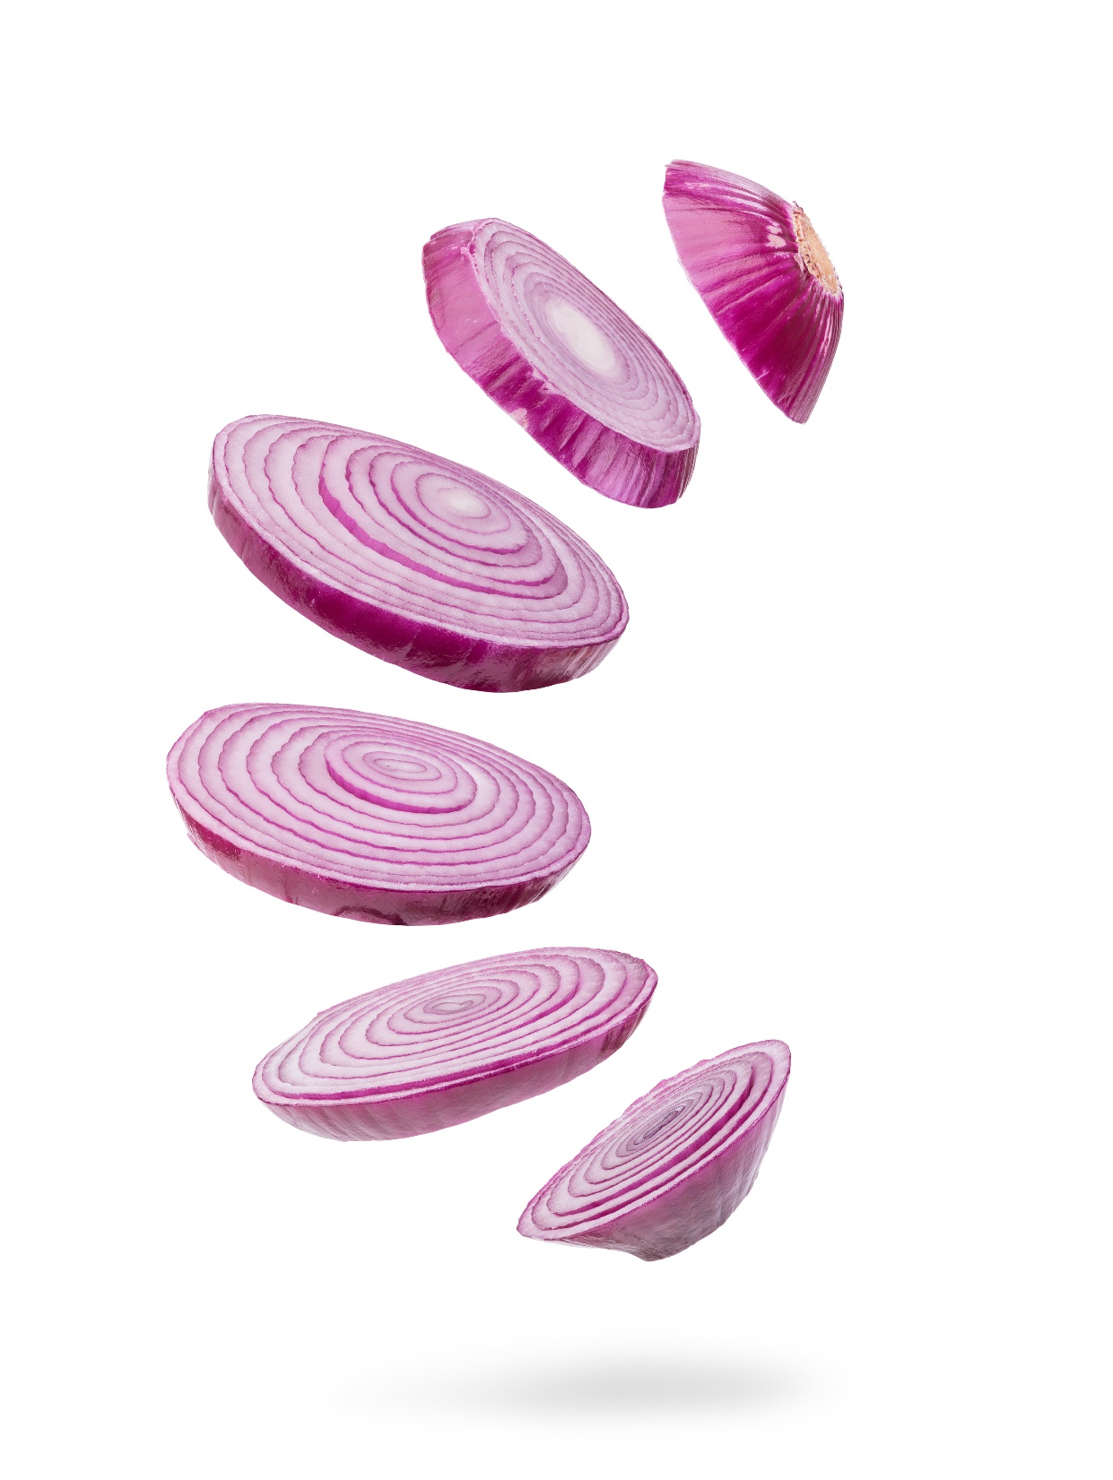
S-ryhmän sisältösitoumukset
Kasvikset
Haluamme auttaa suomalaiset pääsemään suositeltuihin kulutustavoitteisiin, puoleen kiloon päivässä.
Vahvistamme satokausiajattelua Kuukauden satokausituotteet –konseptin kautta: tuomme yhä enemmän uusia ja kiinnostavia kauden kasviksia myyntiin.
Lisäämme kasviksiin liittyvää viestintää ja markkinointia.
Ruokaohjeet
Panostamme inspiroivaan ja helppoon kasvisreseptiikkaan

Slide 5
S-ryhmän sisältösitoumukset
Järjestämme tänä vuonna yhdessä Marttaliiton kanssa yli 100 Ässäkokkikurssia.
Kursseilla opetetaan alakouluikäisille satokausiajattelua ja fiksua kokkaamista.
Lisää avauksia myös Ravitsemussitoumukseen liittyen kerrotaan Porin SuomiAreenassa 10.7. julkistettavassa Ruokamanifestissa

Slide 6
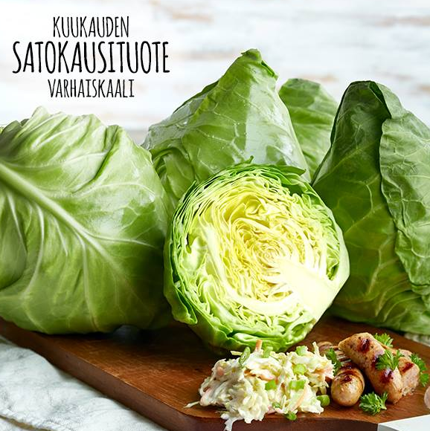
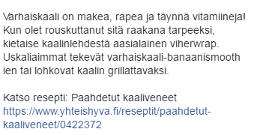
Ruoka kiinnostaa – vaikuttaminen on mahdollista
Asian tulee olla kiinnostava ja relevantti
Asiakastarpeita vastaava ja kulutustrendien mukainen
Viestintä pitää tehdä nykyaikaisesti ja vaikuttavasti
Sosiaalinen media, tarinallistaminen
Käyttäytymisen muutos pitää tehdä äärimmäisen helpoksi
Vaikuttavuus syntyy kiinnostavuudesta ja helppoudesta

Slide 7
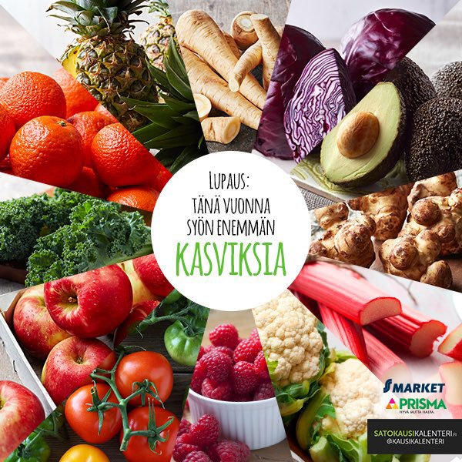
Valintoja helpottamalla tuloksiin: case Kuukauden satokausituotteet
Yhteistyö Satokausikalenterin käynnistyi syksyllä 2015.
Sesongin parhaat kasvikset on nostettu Prismoissa ja S-marketeissa paraatipaikoille, tukena käyttövinkkejä ja reseptiikkaa.
Vuonna 2015: Kasvismyynnin kasvu 12 miljoonaa kiloa
Vuonna 2016: Vastaava kasvu 8 miljoonaa kiloa
Kasvutrendi jatkuu vahvana. Määrän lisäksi myös monipuolisuus kehittyy. Yhä useampi on rohkaistunut kokeilemaan itselle uusia kasviksia.

